Slide 1
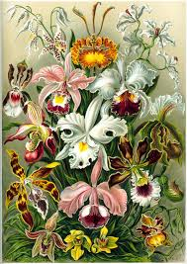
সবাইকে স্বাগতম

Slide 2
শিক্ষক পরিচিতি
খান ইমামুল ইসলাম
সহকারী শিক্ষক
গোহালা টি,সি,এ,এল উচ্চ বিদ্যালয়
মুকসুদপুর, গোপালগঞ্জ।
মোবাইলঃ ০১৯১১-৫৫২২৯৪

Slide 3
পাঠ পরিচিতি
শেণীঃ দশম
অধ্যায়ঃ ২য়
সময়ঃ ৫০ মিনিট
তারিখঃ ১৭-০৩-২০২০

Slide 4
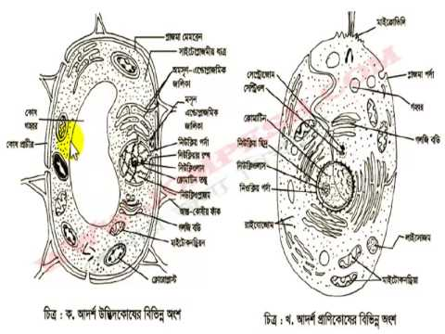
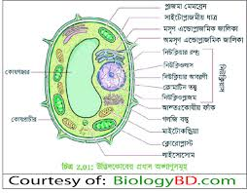
উদ্ভিদের দেহ এরকম অসংখ্য কোষ দ্বারা গঠিত। এ রকম কতকগুলো যখন একই জায়গা থেকে উৎপন্ন হয়ে যদি একই ধরনের কাজ করে তাহলে সেই কোষ সমষ্টিকে টিস্যু বলে ।

Slide 5
শিখনফল
এই পাঠ শেষে শিক্ষার্থীরা------------------
উদ্ভিদ টিস্যু কী তা বলতে পারবে।
বিভিন্ন প্রকার টিস্যুর শ্রেণিবিভাগ করতে পারবে।
ভাজক টিস্যু ও স্থায়ী টিস্যুর গঠন ও কাজ ব্যাখ্যা করতে পারবে।

Slide 6
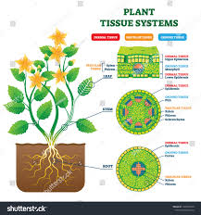
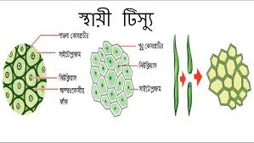
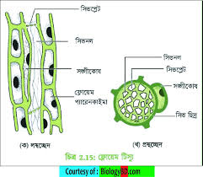
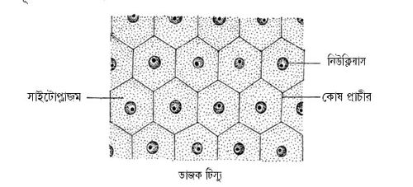

Slide 7
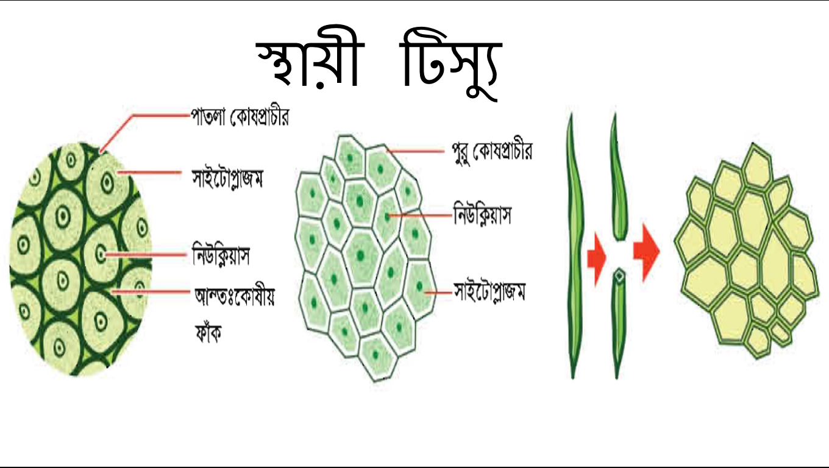

Slide 8
একক কাজ
১। টিস্যু কাকে বলে ?
২।ভাজক টিস্যু কাকে বলে?
৩। স্থায়ী টিস্যু কাকে বলে ?

Slide 9
স্থায়ী টিস্যুর বৈশিষ্ট্য: ➢ স্থায়ী টিস্যুর কোষগুলো সাধারণত বিভাজনে অক্ষম। ➢ টিস্যুতে দু’রকম কোষ থাকে- জীবিত ও মৃত। ➢ জীবিত কোষে সাইটোপ্লাজম স্বাভাবিকের চেয়ে কম। ➢ মৃত কোষ প্রোটোপ্লাজমবিহীন। ➢ কোষগুলোর প্রাচীর অপেক্ষাকৃত স্থূল অর্থাৎ বেশ পুরু। ➢ কোষ গহ্বর অপেক্ষাকৃত বড়। ➢ নিউক্লিয়াস স্বাভাবিকের চেয়ে ছোট এবং কোষের এক পাশে অবস্থান করে। ➢ কোষ প্রাচীরে নানা নকশা দেখা যায়। স্থায়ী টিস্যুর শ্রেণিবিভাগ: গঠন ও কাজের ভিত্তিতে স্থায়ী টিস্যু তিন প্রকার; যথা: (১) সরল টিস্যু (২) জটিল টিস্যু এবং (৩) ক্ষরণকারী বা নিঃস্রাবী টিস্যু ।

Slide 10
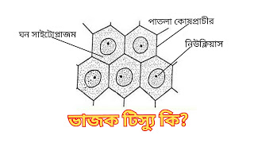
যে সব টিস্যুর কোষ বিভাজন ক্ষমতা রয়েছে সেগুলােকে ভাজক টিস্যু বলে। উদ্ভিদের বর্ধিষ্ণু অঞ্চলে (যেমন - কান্ড ও মূলের শীর্ষে, কচি পাতায়), পুষ্প, কান্ডমুকুল, পর্বমধ্য ও কান্ডের পরিধিতেও ভাজক টিস্যু থাকে। ভাজক টিস্যুর বৈশিষ্ট্যঃ
সাধারণত অপরিণত কোষে গঠিত কোষগুলো সর্বদাই বিভাজনক্ষম এবং মাইটোসিস পদ্ধতিতে বিভাজিত হয়।
কোষগুলো আয়তাকার, ডিম্বাকার, পঞ্চভুজ বা ষড়ভুজাকার হয়।
কোষগুলো ঘনসন্নিবিষ্ট হওয়ায় আন্তঃকোষীয় ফাঁক নেই।
কোষপ্রাচীর পাতলা ও সেলুলোজ নির্মিত।
কোষ দানাদার ঘন সাইটোপ্লাজমে পূর্ণ ও নিউক্লিয়াস অপেক্ষাকৃত বড়।
কোষে ভ্যাকুওল (গহ্বর) থাকে না কিংবা থাকলে আকারে ক্ষুদ্র ও সংখ্যায় অগনিত।
কোষগুলো আকারে সাধারণত ছোট এবং দৈর্ঘ্যে ও প্রস্থে প্রায় সমান।
ভাজক টিস্যুর কাজ শীর্ষস্থ ভাজক টিস্যুর বিভাজনের মাধ্যমে উদ্ভিদ দৈর্ঘ্যে বৃদ্ধি পায় । এতে ছোট গাছ ক্রমে উঁচু ও লম্বা হয়। পার্শ্বীয় ভাজক টিস্যুর বিভাজনের ফলে উদ্ভিদের ব্যাস বৃদ্ধি পায়। এতে সরু কাণ্ড ক্ৰমে মোটা হয় । ভাজক টিস্যু থেকে স্থায়ী টিস্যুর সৃষ্টি হয়।

Slide 11
দলগত কাজ, সময়ঃ ১০মিনিট
১। ভাজক টিস্যুর ৫টি কাজ লেখ।
২। স্থায়ী টিস্যুর ৫টি বৈশিষ্ট্য লেখ।
3। ভাজক টিস্যুর ৫টি বৈশিষ্ট্য লেখ।

Slide 12
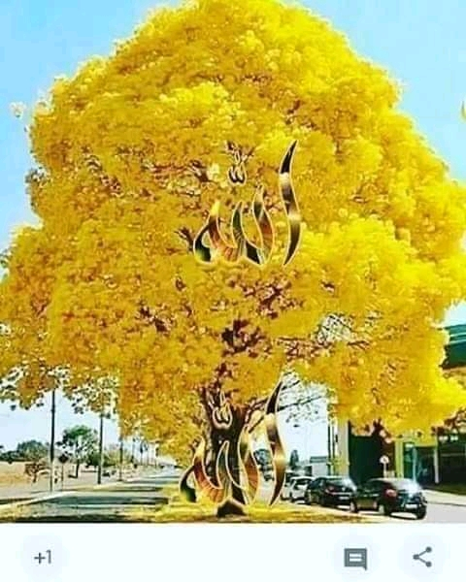
আল্লাহ হাফেজ, আসসালামু আলাইকুম

